Slide 1


Slide 2
فهرست
◀مقدمه
◀مكانيسم هاي تحمل شوري در گياهان
◀هورمون هاي گياهي
◀ اسيد نيتريك
◀تاثير نيتريك اسيد در گياه گندم
◀ اسيد ساليسيليك
◀ اسيد جيبرليك
◀اثر اتيلن و سازگاري ان در تنش شوري
◀جاسمونات در رشد تعامل گياه
◀ نتيجه گيري
◀پيشنهادات

Slide 3
مقدمه:
*كاهش کیفیت محصولات کشاورزی است.
*کاهش قدرت جوانه زنی و بازده محصولات در نواحی خشک و نیمه خشک میشود(Jiang et al ., 2014).
تنش شوري

Slide 4
هورمون های گیاهی:
این هورمون ها مولکول های کوچکی هستند که رشد و تکامل گیاه را تنظیم میکنند و به عنوان سیگنال هایی برای بررسی تنش بین ریشه و جوانه عمل میکنند(Kaya et al ., 2009).

Slide 5
مكانيسم هاي تحمل شوري در گياهان
◊بيو سنتز محافظ اسمز
◊سيگنال دهي تنش
◊توليد هورمون هاي گياهي

Slide 6
مكانيسم هاي تحمل شوري:
قند هاي ساده
بيوسنتز محافظ اسمزي الكل هاي قندي
قند هاي مركب
مشتقات آمينواسيد
عوامل فوق باعث ثابت شدن پوسته و غشا ميشوند(Masroor et al ., 2012).

Slide 7
سيستم علامت دهي كه شامل درك علامت و سيگنال تنش براي
سازگاري از طريق بروز ژن انجام مي گيرد كه شامل:
◀سيگنال دهي تنش اسمزي و يوني
◀سيگنال دهي دفع مسموميت
◀سيگنال دهي تقسيم سلولي

Slide 8
نیتریک اسید:
یک مولکول گازی زیست فعال با عمر کوتاه در گیاهان است و نقش اساسی در پروسه فیزیولوژیک گیاهان دارد.
No باعث سنتز ABA میشود واین توانایی را دارد که پرولین تامین شده از ABA در برگ گندم، تحت تنش شوری را افزایش دهد(Lin YL et al ., 2005).

Slide 9
نیتریک اسید:
No میتواند نسبت K وNa را در گیاهان حفظ کند و ازاین طریق میزان کلروفیل را افزایش دهد (Singh et al ., 2008).
استفاده از No در گندم فعالیت آنزیم آنتی اکسیداتی را افزایش میدهد
(Cabot et al ., 2014).

Slide 10
سالیسیک اسید:
SA به عنوان یک تنظیم کننده کلیدی در گیاهان، تحت شرایط تنش های زیستی و غیر زیستی عمل میکند.
تاثیرات مثبت SA در رابطه با تحمل تنش در 2 گونه باقالا مورد آزمایش قرار گرفت (Munns and tester 2008).

Slide 11
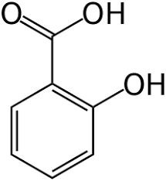
سالیسیک اسید:
SA سبب افزایش میزان رنگ دانه ها ، فعالیت آنزیم های آنتی اکسیدانی و هم چنین رشد میشود.
هرچه میزان استفاده از SA بیشتر باشد میزان کلروفیل هم بیشتر خواهد شد
(Gupta and Huang 2014).

Slide 12
جیبرلین:
یکی از هورمون های گیاهی است که بر روی رشد و جوانه زنی دانه تاثیر دارد و ژیبرلین ها انواع مختلفی دارند که از قارچ ها مشتق میشوند.
استفاده از ژیبرلین برخی اثرات معکوس Nacl را خنثی میکند و تنش شوری را کم میکند(Harborne et al ., 1998).

Slide 13
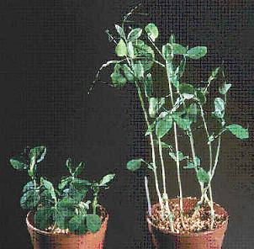
جیبرلین:
جیبرلین باعث سازگاری گیاه به محیط های شور میشود و در غلظت مناسب طول ریشه و جوانه زنی را افزایش میدهد و ممکن است تاثیر زیادی بر روی پارامترهای رشد داشته باشد (Aryadeep et al ., 2013).

Slide 14
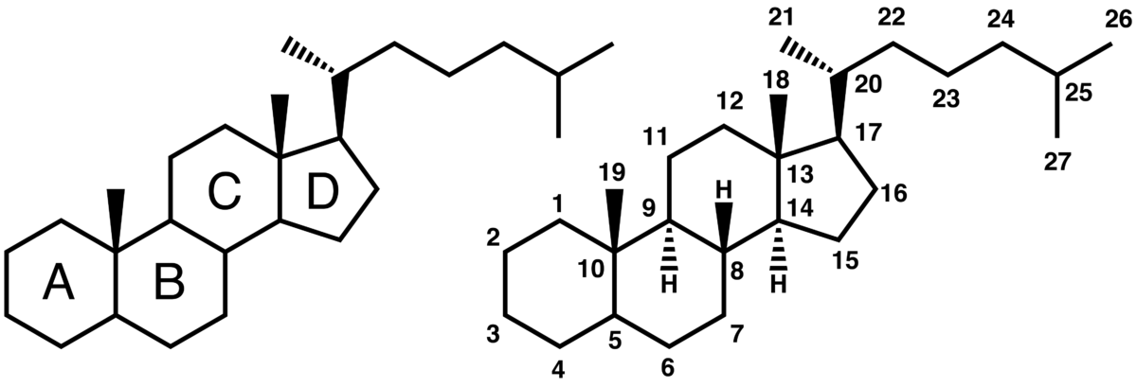
براسینو استروئید و تاثیر آن در پروسه فیزیولوژیکی:
یک ترکیب آزاد یا متصل به قندها واسید چرب است و فرایند پیرشدن گیاه را به تاخیر می اندارد.
گیاهان، فاقد بیوسنتز این هورمون و سیگنال دهی آن دارای هیپوکوتیل ، ساقه و برگ سبز تیره هستند (Carilli et al ., 2011).

Slide 15
براسينو استروئید:
هورمون برا سينو استروئید محرک هورمون های دیگر است و برروی فتوسنتز و سیستم آنتی اکسیدانی تاثیر دارد.
این هورمون باعث کاهش تنش شوری میشود، تولید اسمولیت و میزان آب برگ را نیز افزایش میدهد (Dinncny et al ., 2015).

Slide 16
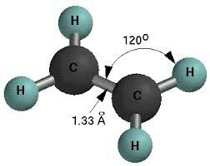
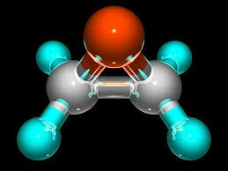
اثر اتیلن و سازگاری در تنش شوری:
اتیلن اثرات منفی تنش شوری را کاهش میدهد و در شرایط نامطلوب محیطی جوانه زنی را کنترل میکند.
اثرات منفی تنش شوری از طریق پیش ماده بیوسنتز اتیلن کاهش میابد
(Bakht et al ., 2012).

Slide 17
آبسزیک اسید:
این هورمون از گیاه در شرایط نامناسب محافظت میکند و همچنین ازرشد نامطلوب آن جلوگیری میکند و برروی کمون جوانه و دانه تاثیر دارد.
واکنش پذیری ABA نقش حیاتی درواکنش گیاه به شرایط نامطلوب محیطی دارد(Wang et al ., 2010).

Slide 18
نقش آبسزیک اسید به شوری:
نقش حفاظتی ABA در طول تنش شوری با افزایش K و Ca مرتبط است.
آبسزیک اسید ممکن است مسئول بروز ژن ها در واکنش به تنش شوری شود
(Hahn and Harter 2009).

Slide 19
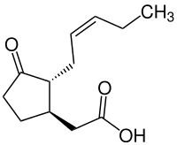
جاسمونات ها در رشد و تعامل گیاه :
جاسمونات ها نقش حیاتی مهمی در رشد و تکامل گیاه نسبت به واکنش های زیستی و غیر زیستی دارند.
استفاده از جاسمونات ها سبب کاهش جذب Na در کشت های حساس به رشد میشود(Kawahara et al ., 2004).

Slide 20
پيشنهادات
1-سيستم ابياري مناسب
2-زهكشي كافي
3-استفاده از غلظت هاي مناسب هورمون ها

Slide 21
بحث و نتیجه گیری:
استراتژي هاي مختلفي براي به حداكثر رساندن رشد در شرايط تنش شوري وجود دارد كه يكي از انها توليد ژنوتيپ محصولات مقاوم در برابر شوري است كه تكنيكي و زمان بر است در حالي كه استفاده از هورمون هاي رشد اقتصادي و براي بهبود تحمل گياه در برابر شوري موثر است .

Slide 22
منابع
β Dunaliella. Am-Eurasian J Agr Environ Sci. 2007;2:559ñ64.
Sauer M, Robert S, Kleine-Vehn J. Auxin: simply complicated. J Exp Bot. 2013;64:2565ñ77. Seyfferth C, Tsuda K. Salicylic acid signal transduction: the initiation of biosynthesis, perception and transcriptional reprogramming. Front Plant Sci. 2014;5(697):1ñ10.
S habala L, Mackay A, Tian Y, Jacobsen S-E, Zhou D, Shabala S. Oxidative stress protection and stomatal patterning as components of salinity tolerance mechanism in quinoa ( Chenopodium quinoa ). Physiol Plantarum. 2012;146(1):26ñ38. S haddad MAK, Abd El-Samad HM, Mostafa D. Role of gibberellic acid (GA 3) in improving salt stress tolerance of two wheat cultivars. Inter J Plant Physiol Biochem. 2013;5(4):50ñ7. Shah SH. Effects of salt stress on mustard as affected by gibberellic acid application. Gen Appl Plant Physiol. 2007;33(1-2):97ñ106.
Shahba Z, Baghizadeh A, Yose M. The salicylic acid effect on the tomato ( Lycopersicum esculentum Mill.) germination, growth and photosynthetic pigment under salinity stress (NaCl). J Stress Phys Bioch. 2010;6(3):4ñ16.
S hahid MA, Balal RM, Pervez MA. Exogenous 24-epibrassinolide elevates the salt tolerance potential of pea ( Pisum sativum L.) by improving osmotic adjustment capacity and leaf water relations. J Plant Nutr. 2015;38(7):1050ñ72

Slide 23
Sharma I, Ching E, Saini S. Exogenous application of brassinosteroid offers tolerance to salinity by altering stress responses in rice variety Pusa Basmati-1. Plant Physiol Biochem. 2013;69:17ñ26.
Shomeili M, Nabipour M, Meskarbashee M, Memari HR. Effects of gibberellic acid on sugarcane plants exposed to salinity under a hydroponic system. Afr J Plant Sci. 2011;5(10):609ñ16.
Siddikee MA, Chauhan PS, Sa T. Regulation of ethylene biosynthesis under salt stress in red pepper ( Capsicum annuum L.) by 1-aminocyclopropane-1-carboxylic acid (ACC) deaminase- producing halotolerant bacteria. J Plant Growth Reg. 2012;31(2):265ñ72.
Simaei M, Khavari-Nejad RA, Saadatmand S, Bernard F, Fahimi H. Interactive effects of salicylic acid and nitric oxide on soybean plants under NaCl salinity. Rus J Plant Physiol. 2011;58:783ñ90.
S imaei M, Khavari-Nejad RA, Bernard F. Exogenous application of salicylic acid and nitric oxide on the ionic contents and enzymatic activities in NaCl-stressed soybean plants. Am J Plant Sci. 2012;3:1495ñ503.
S ingh AK, Ansari MW, Pareek A. Raising salinity tolerant rice: recent progress and future perspectives. Physiology and molecular biology of plants. Int J Funct Plant Biol. 2008;14(1ñ2):137ñ1354.
S ingh PK, Shahi SK, Singh AP. Effect of salt stress on physico-chemical changes in maize ( Zea mays L.) plants in response to salicylic acid. Indian J Plant Sci. 2015;4(1):2319ñ3824. S rivastava LM. Plant growth and development: hormones and environment. Amsterdam: Academic; 2002.

Slide 24
ulian LV, Jiang P, Chen X, Fan P, Wang X, Li Y. Multiple compartmentalization of sodium conferred salt tolerance in Salicornia europaea. Plant Physiol Biochem. 2012;51:47ñ52.
S zalai G, P·ldi E, Janda T. Effect of salt stress on the endogenous salicylic acid content in maize ( Zea mays L.) plants. Acta Biol Szegediensis. 2005;49(1ñ2):47ñ8. T abatabaei SA. The effect of salicylic acid and gibberellin on enzyme activity and germination characteristics of wheat seeds under salinity stress conditions. Inter J Agr Crop Sci. 2013;6(5):236ñ40.
Torres-Gracia JR, Escalante-Estrada JA, Rodriguez-Gonzalez MT, Ramirez-Ayala C, Martinez- Moreno D. Exogenous application of growth regulators in snap bean under water and salinity stress. J Stress Physiol Biochem. 2009;5(3):13ñ21.
Tuna AL, Kaya C, Dikilitas M, Higgs D. The combined effects of gibberellic acid and salinity on some antioxidant enzyme activities, plant growth parameters and nutritional status in maize plants. Environ Exp Bot. 2008;62(1):1ñ9.

Slide 25
is in Arabidopsis callus under salt stress. Planta. 2009;230(2):293ñ307. Wang H, Huang J, Bi Y. Induction of alternative respiratory pathway involves nitric oxide, hydrogen peroxide and ethylene under salt stress. Plant Signal Behav. 2010;5(12):1636ñ7. W asternack C. Action of jasmonates in plant stress responses and development. Appl Asp Biotech Adv. 2014;32(1):31ñ9.
Wasternack C, Hause B. Jasmonates: biosynthesis, perception, signal transduction and action in plant stress response, growth and development. An update to the 2007 review in Annals of Botany. Ann Bot. 2013;111(6):1021ñ58. Werner T, Schm¸lling T. Cytokinin action in plant development. Curr Opin Plant Biol. 2009;12:527ñ38.
X ie XN, Yoneyama K, Yoneyama K. The strigolactone story. Annu Rev Phytopathol. 2010;48:93ñ117.
Yadav S, Mohd I, Aqil A. Causes of salinity and plant manifestations to salt stress: A review. J Environ Biol. 2011;32(5):667ñ85.
Y ang Z, Yu J, Merewitz E. Differential effects of abscisic acid and glycine betaine on physiological responses to drought and salinity stress for two perennial grass species. J Am Soc Sci. 2012;137(2):96ñ106.

Slide 26
از توجه شما متشکرم

